Slide 1
872 дня из жизни непокоренного Ленинграда
архивный отдел
г.Саянск
2024 год

Slide 2
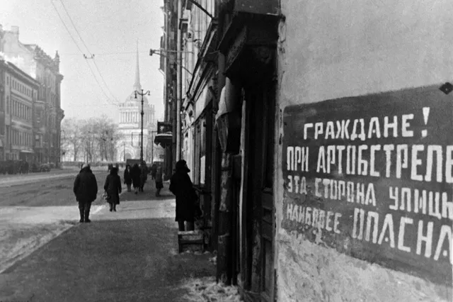
Опять война,
Опять блокада…
А может, нам о них забыть?
Я слышу иногда:
«Не надо,
Не надо раны бередить.
Ведь это правда, что устали
Мы от рассказов о войне.
И о блокаде пролистали
Стихов достаточно вполне».
И может показаться:
Правы
И убедительны слова.
Но даже если это правда,
Такая правда —
Не права!
Чтоб снова
На земной планете
Не повторилось той зимы,
Нам нужно,
Чтобы наши дети,
Об этом помнили,
Как мы!
Я не напрасно беспокоюсь,
Чтоб не забылась та война:
Ведь эта память — наша совесть.
Она, как сила, нам нужна…
Ю. Воронов

Slide 3
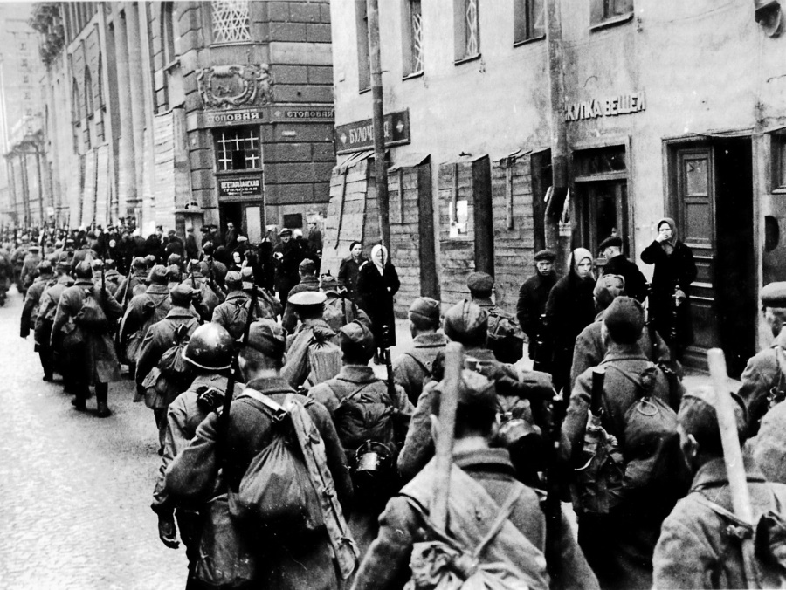
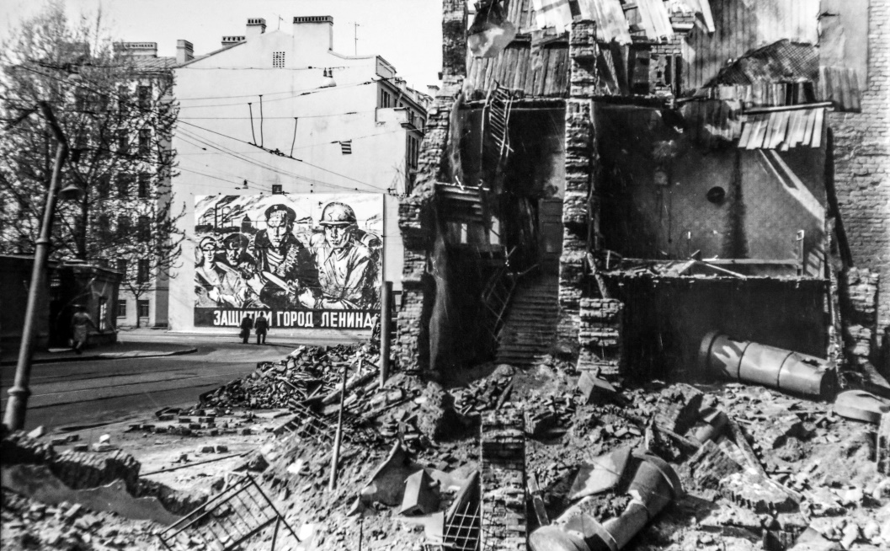
8 сентября 1941 года, на 79-й день Великой Отечественной войны, началось самое тяжелое испытание в жизни Ленинграда – фашистская блокада.
Гитлеровские планы не оставляли Ленинграду никакого будущего: германское руководство и лично Гитлер высказывали намерения сровнять город с землей. Такие же заявления звучали от руководства Финляндии — союзника Германии в военных действиях по блокаде Ленинграда.
Удивительный, прекрасный, величественный город выстоял, его спасли тысячи людей ценой невероятных усилий, собственных жизней и безусловной верой в то, что город и страна в целом будут спасены в этой страшнейшей войне.

Slide 4
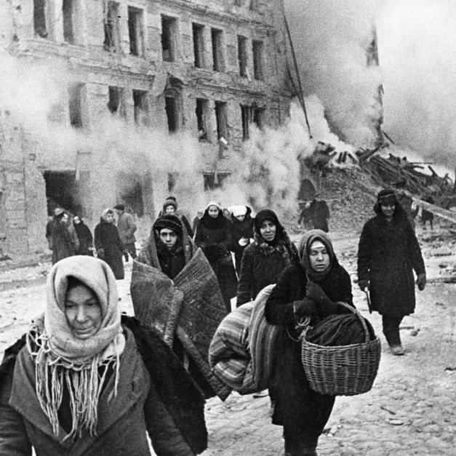
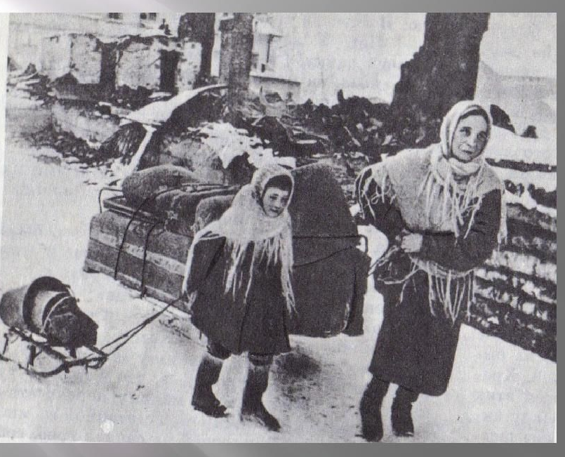
Сухой язык цифр скажет о том, что пришлось пережить блокадникам:
872 дня – именно столько длилась фашистская блокада Ленинграда, причем 611 дней город находился под артобстрелами
13 часов 14 минут обстрела – продолжительность самого длительного артобстрела со стороны фашистов фашистов 17 августа 1943 года. За годы блокады гитлеровцы сбросили на Ленинград 150 тысяч артиллерийских снарядов и 107 тысяч зажигательных бомб. Первые месяцы артобстрелы были ежедневными. В общей сложности почти за три года блокады было разрушено и повреждено 15 миллионов квадратных метров жилья, 840 заводов, 526 школ и детсадов и 187 памятников архитектуры
97% погибших от голода - до войны население Ленинграда составляло 3 миллиона человек, а к концу всего чуть больше 557 тысяч. По разным оценкам, блокада Ленинграда унесла жизни от 600 тысяч до 1,5 миллиона жителей города. Во время бомбежек погибло лишь 3% населения, 97% умерших скончались от страшного голода.
–32 мороза и 53 см снега - первая блокадная зима выдалась суровой – температура воздуха опускалась до -32 °С, а город буквально заносило снегом. К апрелю 1942 года высота сугробов достигала 53 см. Снег расчищали своими силами. Ленинградцы как могли пытались согреться – сжигали все, что попадалось под руку, в том числе мебель, книги и любые старые вещи. Сильный холод и отсутствие полноценного питания унесли много жизней. Умирали ленинградцы не только дома, но и по дороге на работу или в очереди за хлебом. Лежащие на снегу тела были привычной картиной.

Slide 5
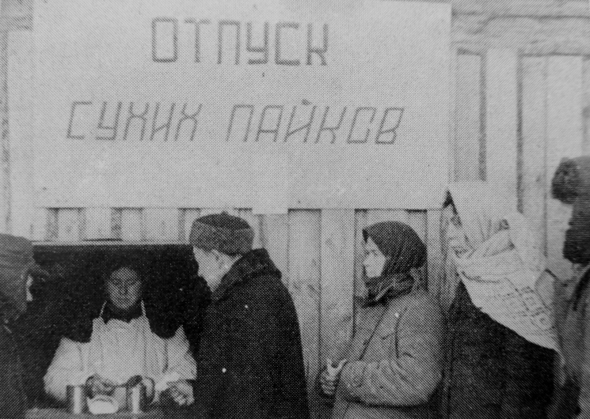
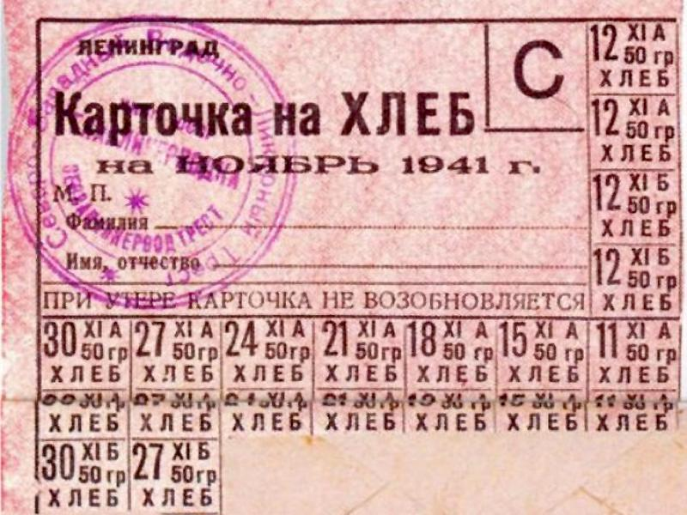
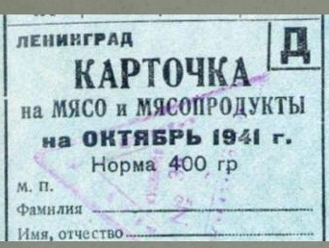
4 коробки спичек и 400 граммов соли - во время блокады хлеб жителям Ленинграда выдавали каждый день, и эти нормы постепенно менялись. В трагических ноябре и декабре 1941 года служащие, иждивенцы и дети получали по 125 граммов пайка, рабочие – 250 граммов хлеба, а состав военизированной охраны, пожарные команды и истребительные отряды – по 300 граммов. Однако помимо хлеба раз в десять дней жителям полагался и другой паек, в который входили 400 граммов соли, 200 граммов мыла, 4 коробки спичек и 2,5 литра керосина. Эти товары были необходимы для обогрева – водоснабжение и отопление в городе не работали, горожане грелись с помощью керосиновых ламп и печек-буржуек. На них же разогревали воду, чтобы пить кипяток и не замерзнуть

Slide 6
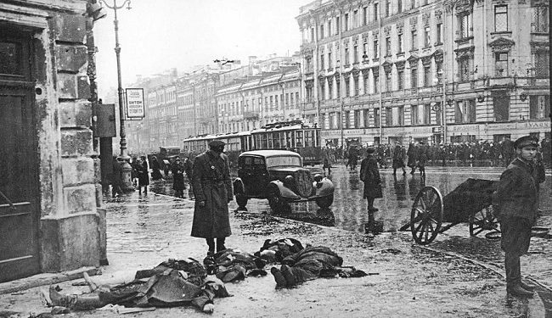
95 тысяч младенцев - бóльшая часть малышей, рожденных в блокаду, появилась на свет осенью и зимой 1941 года – 68 тысяч новорожденных.
Однако роддом на Фурштатской не закрывался на протяжении всей войны, ведь вопреки обстоятельствам ленинградки не только создавали семьи, но и рожали детей. В 1942 году родились 12,5 тысячи младенцев, а в 1943 году – 7,5 тысячи. Причем акушерки за весь период блокады приняли и 21 двойню!
14 853 свадьбы - именно столько браков официально заключили в осажденном городе. С 8 сентября по 31 декабря 1941 года 2223 пары заключили брак, за 1942-й – 3395, за 1943-й – 8201. А в первый месяц 1944 года зарегистрировали 1059 брачных союзов.
В петербургском музее свадьбы есть уникальный экспонат – свадебное платье, прошедшее через всю войну. Его владелица собиралась выйти замуж 22 июня 1941 года и сама сшила скромный убор. Когда прозвучало то страшное объявление, жених сразу же ушел добровольцем на фронт. Свадьбу сыграли после победы.
4 вагона кошек - в 1942 году Ленинград посетила еще одна напасть – нашествие крыс. Из-за отсутствия котов в городе грызуны почувствовали себя свободно и сжирали не только остатки провианта, но и атаковали шедевры, которые хранились в музеях. Крысы могли вызвать эпидемию, поэтому властями города было принято решение привезти в Ленинград кошек. Четвероногих спасителей собирали по всей стране, и в 1943 году в город прибыл поезд с полчищем хвостатых. Очевидцы вспоминают, как на вокзале работники открыли вагон с пушистыми гостями из Ярославля и Сибири, а те, испуганные, бросились врассыпную. Ленинградцы хватали кошек и забирали их домой. Но часть котов осталась жить на улице. Усатые быстро справились с грызунами и стали символом города на Неве.

Slide 7
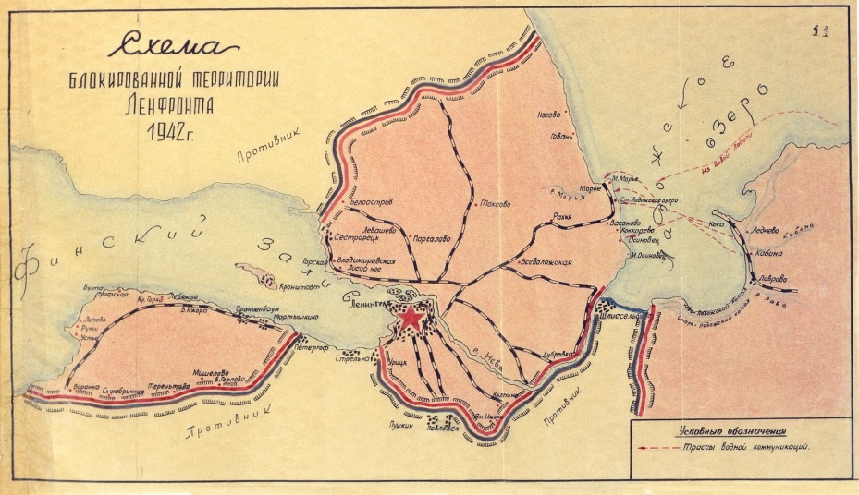
Несмотря на осаду в городе продолжали работать свыше 200 предприятий, в том числе семь судостроительных заводов, выпустивших 13 подводных лодок. Промышленность осажденного Ленинграда производила 150 образцов военной продукции. Всего в годы блокады ленинградские предприятия произвели около 10 млн. снарядов и мин, 12 тыс. минометов, 1,5 тыс. самолетов, были изготовлены и отремонтированы 2 тыс. танков. Несмотря на бомбежки, даже зимой 1941-1942 годов в городе шли спектакли и музыкальные представления. В марте 1942 года по городу вновь начали ходить трамваи, а 6 мая на стадионе «Динамо» на Крестовском острове прошел первый футбольный матч.

Slide 8
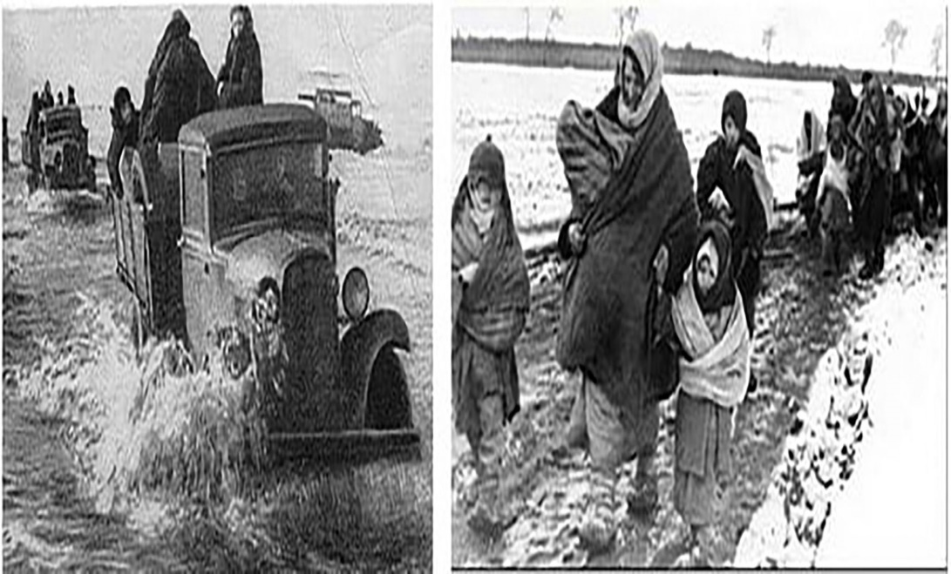
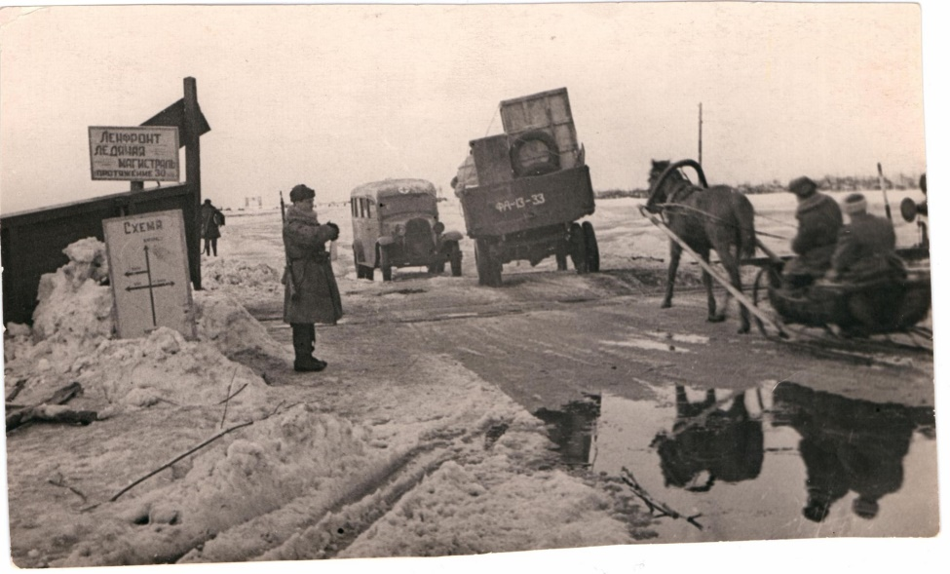
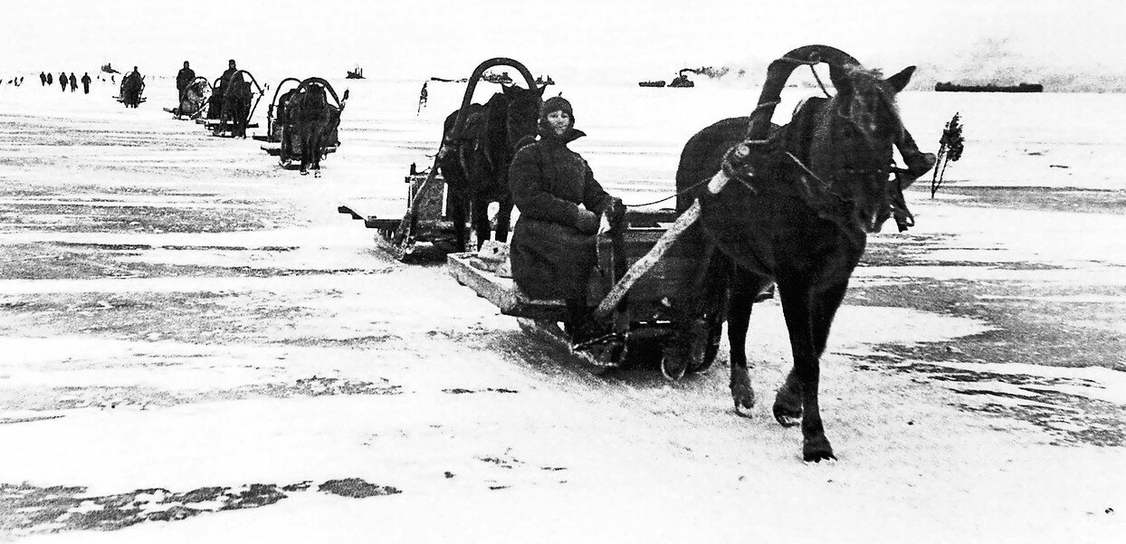
Снабжение осажденного города с сентября 1941 года по март 1943 года осуществлялось по единственной военно-стратегической транспортной магистрали, проходившей через Ладожское озеро. В навигационные периоды перевозки проводились по водной трассе, в период ледостава - по ледовой дороге на автотранспорте. Ледовая трасса, названная ленинградцами «Дорогой жизни», вступила в действие 22 ноября 1941 года. По ней подвозили боеприпасы, вооружение, продовольствие, топливо, эвакуировали больных, раненых и детей, а также оборудование заводов и фабрик. Всего за время функционирования магистрали по ней были эвакуированы около 1 миллиона 376 тысяч человек, перевезено 1 миллион 615 тысяч тонн грузов.

Slide 9
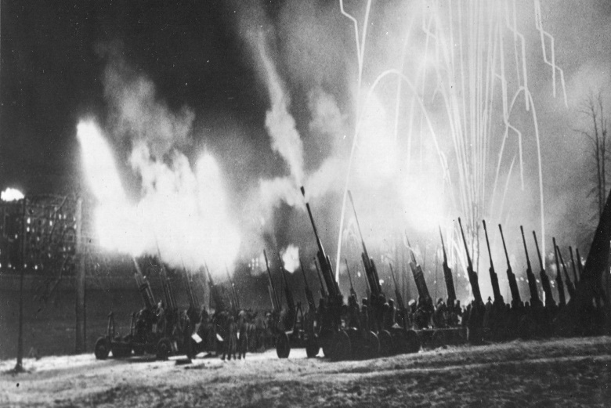
Советские войска неоднократно пытались прорвать кольцо блокады, но добились этого лишь в январе 1943 года. В результате успеха операции «Искра» южнее Ладожского озера образовался коридор шириной 8‑11 километров.
По южному берегу Ладоги за 18 дней была построена железная дорога протяженностью 33 километра и возведена переправа через Неву. В феврале 1943 года по ней в Ленинград пошли поезда с продовольствием, сырьем, боеприпасами.
27 января 1944 года, в ознаменование Великой Победы и в честь полного освобождения Ленинграда от вражеской блокады, в городе прогремел салют в 24 артиллерийских залпа из 324 орудий. Это был единственный за все годы Великой Отечественной войны салют 1-й степени, проведенный не в Москве.

Slide 10
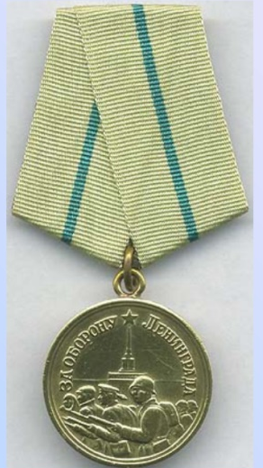
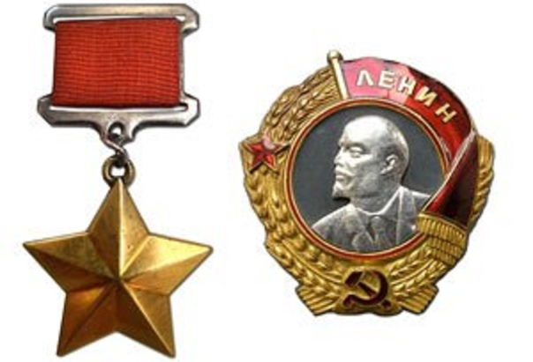
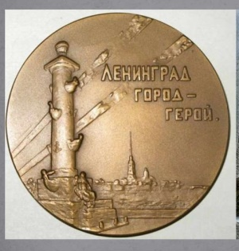
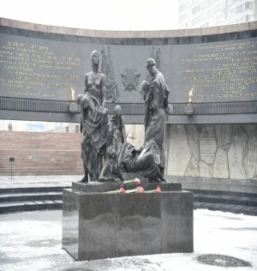
22 декабря 1942 года была учреждена медаль «За оборону Ленинграда», которой награждено около 1,5 миллиона человек.
26 января 1945 года сам город Ленинград был награжден орденом Ленина.
С 1 мая 1945 года Ленинград — город-герой
8 мая 1965 года городу была вручена медаль «Золотая звезда».

Slide 11
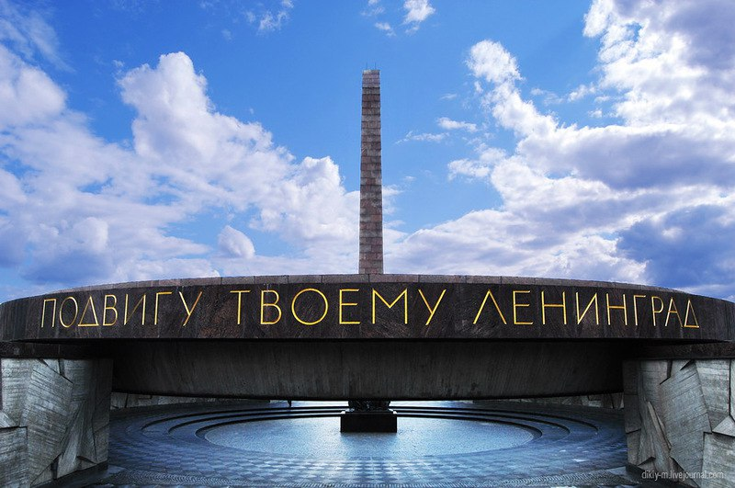
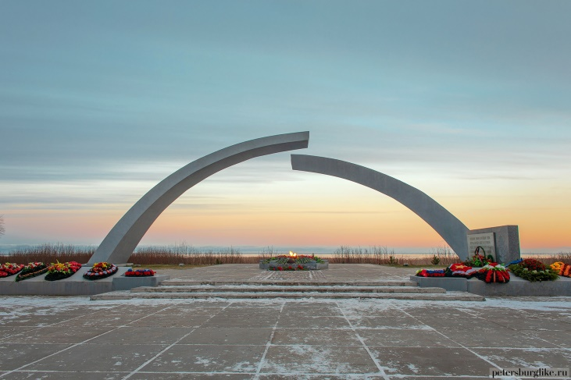
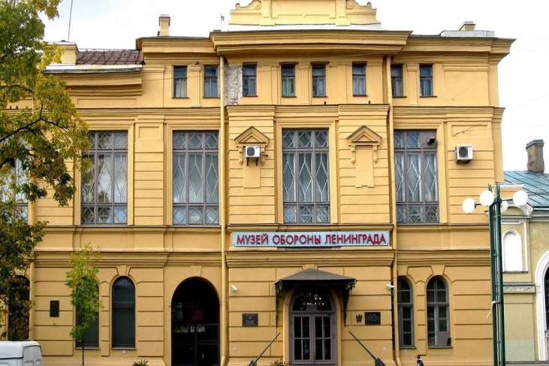
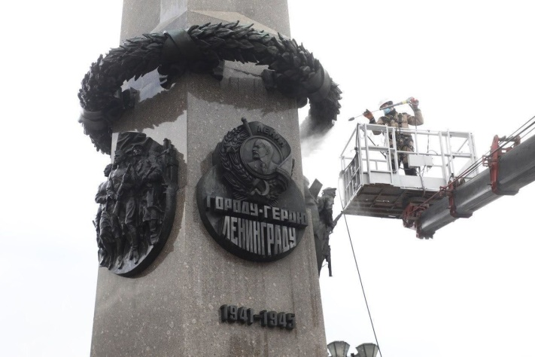
Память о блокадном Ленинграде и его героических защитниках увековечена в монументальных скульптурах и музеях.
Мемориальный комплекс «Разорванное кольцо» на Дороге жизни
Монумент Героическим защитникам Ленинграда
Музей обороны и блокады Ленинграда
Обелиск «Городу-герою Ленинграду»

Slide 12
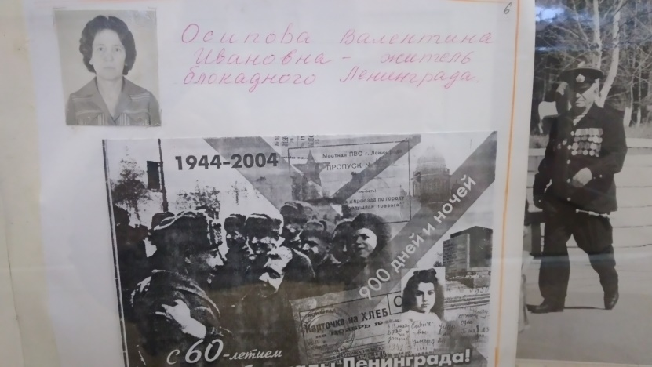
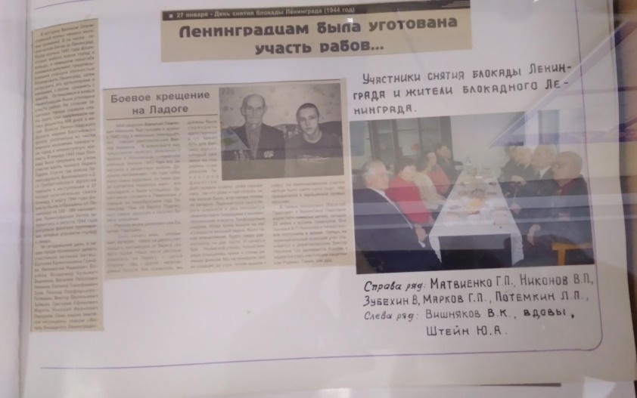
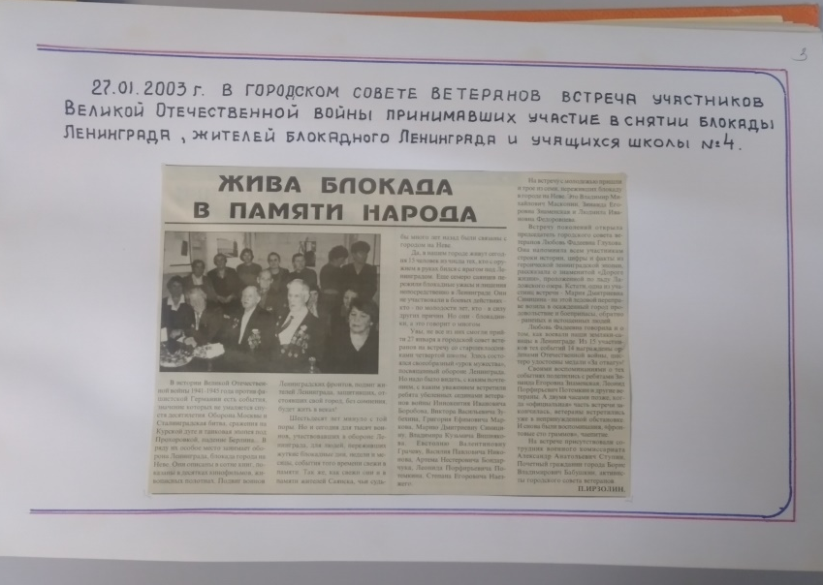
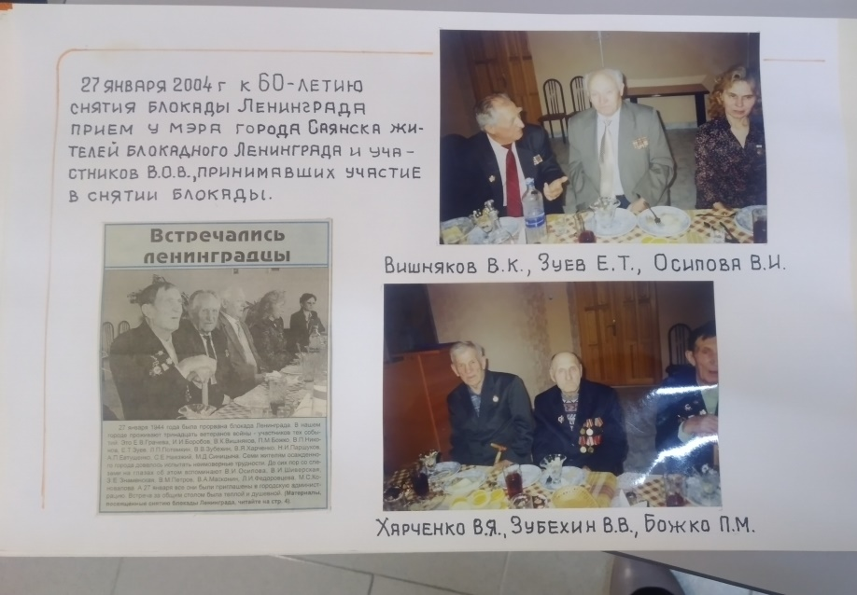
В архивном отделе хранятся фотоальбомы, подготовленные в Совете ветеранов города, в которых отражена жизнь Совета, а также материалы, подготовленные к датам, посвященным дню снятия блокады Ленинграда: встречи с ветеранами Великой Отечественной Войны, принимавшими участие в битвах за Ленинград, с жителями блокадного города

Slide 13
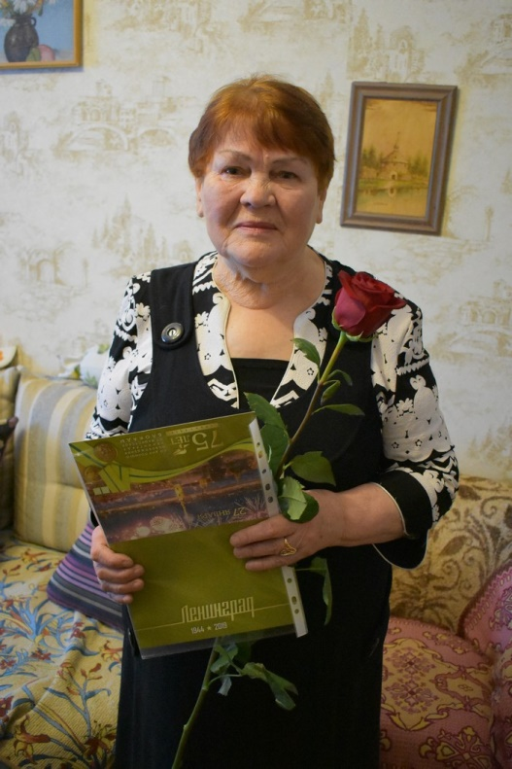
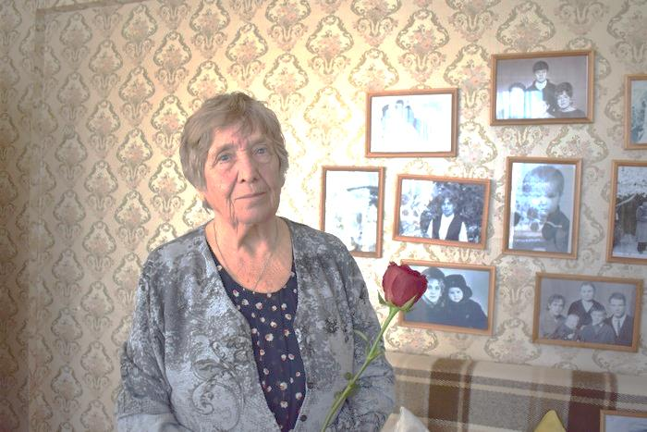
На сегодняшний день в Саянске проживают два блокадника: Зинаида Егоровна Знаменская и Антонина Сергеевна Борисова. Зинаида Егоровна прожила весь период блокады в Ленинграде, от самого начала и до самого конца. Когда началась блокада Ленинграда, девочке было шесть лет. В ее детской памяти на всю жизнь запечатлелись страшные картины жизни блокадного города и ее семьи.
Антонина Сергеевна в годы блокады была двухлетним ребенком, но страшные события тех лет оставили глубокий след в ее судьбе. До сих пор она трепетно относится к хлебу, бережет каждую его крошку.
Антонина Сергеевна и Зинаида Егоровна имеют памятные знаки «В честь 75-летия полного освобождения Ленинграда от фашистской блокады», «В честь 80-летия полного освобождения Ленинграда от фашистской блокады», подготовленные Правительством Санкт-Петербурга.
Знаменская Зинаида Егоровна
Борисова Антонина Сергеевна

Slide 14
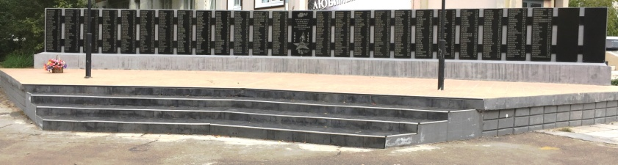
На Стене памяти участников Великой Отечественной войны 1941-1945 годов, проживавших в городе Саянске, установленной в городе в 2018 году, увековечены имена участников тех страшных событий:
Александров Дмитрий Арсентьевич – участвовал в обороне Ленинграда;
Барсуков Семён Александрович – участвовал в освобождении Ленинграда;
Гаврилов Борис Федорович – служил в 30 гвардейской отдельной танковой бригаде Ленинградского фронта; во время боёв с 26 по 27 января 1944 года лично из своего оружия уничтожил две пулемётные точки с прислугой и расчёт противотанкового оружия;
Гришак Пётр Иванович – служил в звании гвардии сержанта 134-й гвардейского стрелкового полка 45-й гвардейской стрелковой дивизии Ленинградского фронта;
Грошев Михаил Николаевич – служил в звании рядового 87 стрелкового полка 128 стрелковой дивизии Ленинградского фронта;
Емеленко Павел Георгиевич - участвовал в обороне Ленинграда;
Желевич Николай Макарович - участвовал в обороне Ленинграда;
Зубехин Виктор Васильевич – служил на Ленинградском фронте;
Иванов Александр Матвеевич – служил в стрелковом полку Ленинградской дивизии;
Кривцова Наталья Ефимовна – служила рядовой на Ленинградском фронте;
Левченко Алексей Прокопьевич – служил в 763 стрелковом полку Ленинградского фронта;
Лисичкин Иван Григорьевич – участвовал в прорыве блокады Ленинграда;
Перов Дмитрий Михайлович – воевал на Ленинградском фронте;
Приходько Алексей Алексеевич - участвовал в обороне Ленинграда;
Рукавец (Шибаева) Наталья Прохоровна - участвовала в обороне Ленинграда;
Савчук Иван Иванович - служил в 37-м стрелковом полку 56-ой стрелковой дивизии Ленинградского фронта;
Синицина Мария Дмитриевна – участвовала в обороне Ленинграда;
Терехов Александр Нефедович - служил сержантом в 124-м стрелковом полку 64-й дивизии Ленинградского фронта;
Федотков Александр Михайлович - участвовал в прорыве блокады Ленинграда

Slide 15
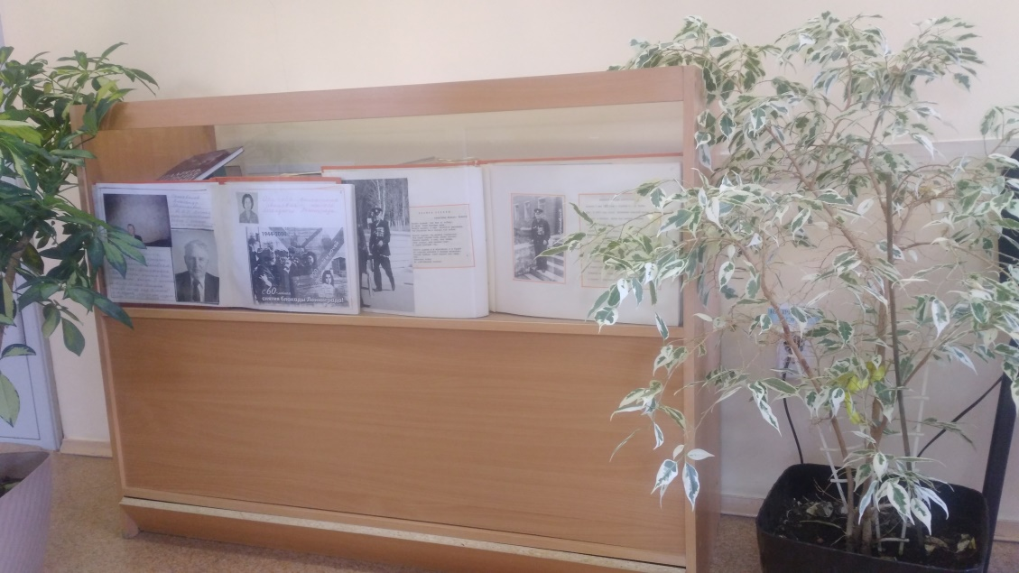
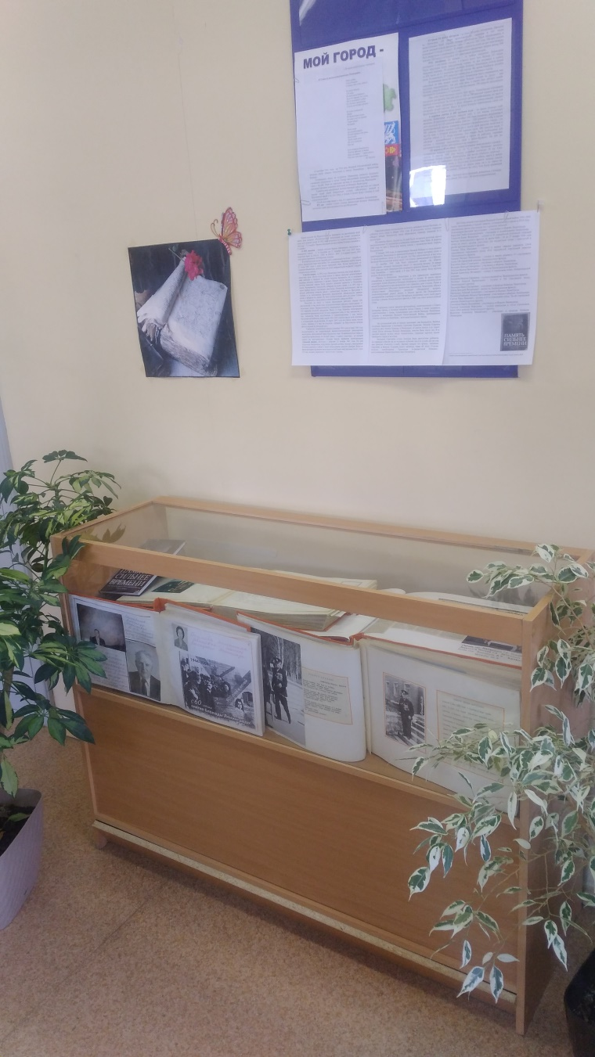
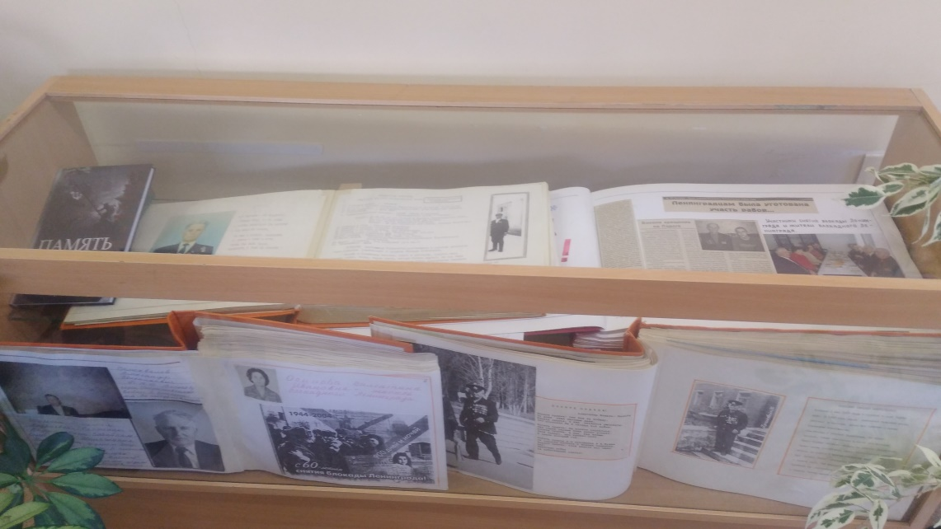
В архивном отделе действует тематическая выставка

